Slide 1
Урок внеклассного чтения в 4 классе. литературная игра по сказке
Подготовила учитель начальных классов МБОУ ООШ № 279
Кунделева О.Е.

Slide 2
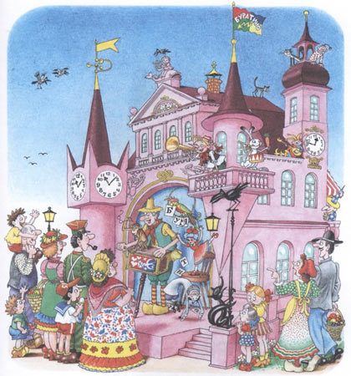
Алексей
Толс
той
Далеко, далеко за синим морем,
Стоит золотая стена.
В стене той заветная дверца,
За дверцей – большая страна.
Ключом золотым открывают
Заветную дверцу в стене,
Но, где отыскать этот ключик
Никто не рассказывал мне…
СЕЙЛЕКА

Slide 3
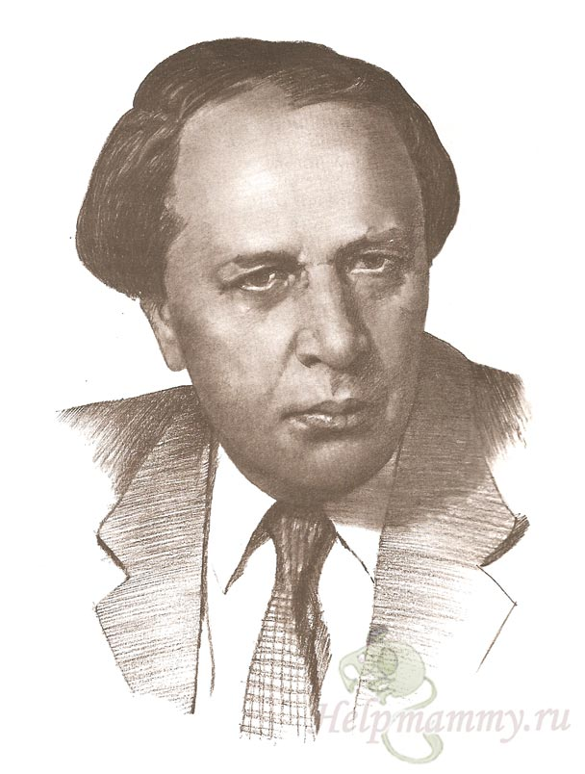
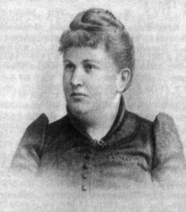
Алексей Николаевич Толстой
10 января1883 г. - 23 февраля 1945 г. | Школа книги | мать Александра Леонтьевна Востром, детская писательница книги дети взрослые

Slide 4
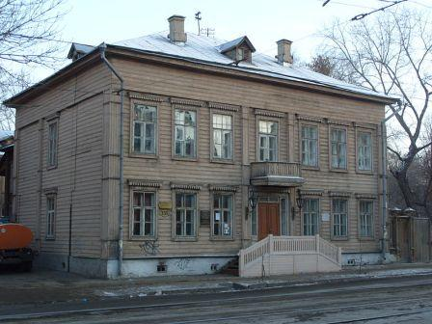
Жил Алексей Толстой на втором этаже деревянного дома № 155 с 1899 по 1901 год, когда учился в Самарском реальном училище.

Slide 5
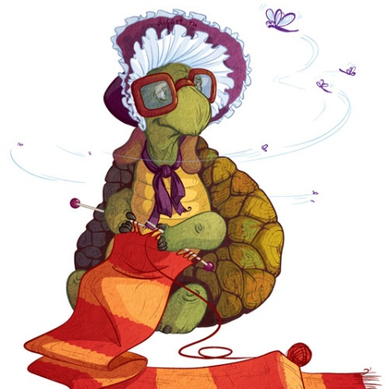
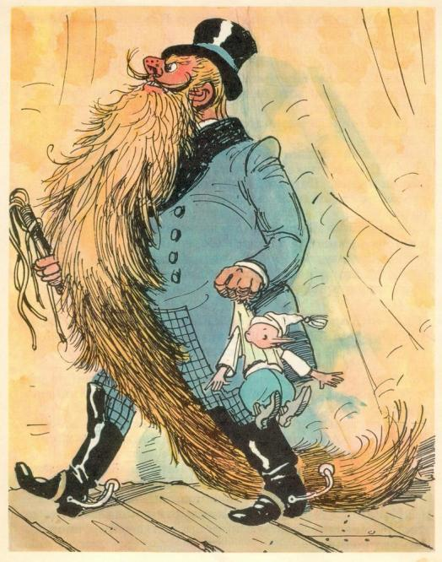
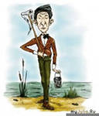
Отгадать имя литературного героя.
ТРТЛЛ
КРБС
ДРМР
ТОРТИЛЛА
КАРАБАС
ДУРЕМАР

Slide 6
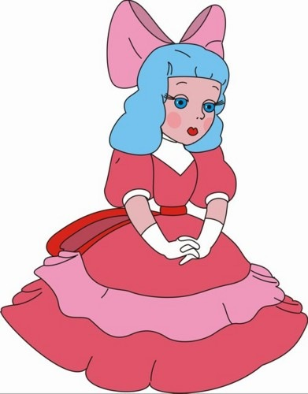
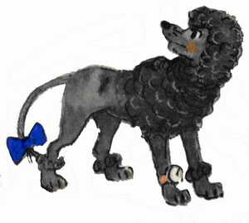
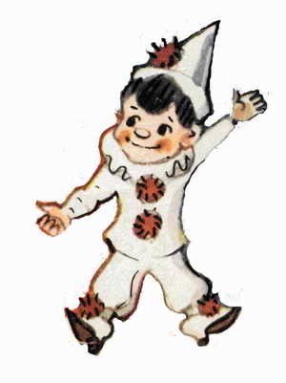
Отгадать имя литературного героя.
МЛВН
РТМН
ПЬР
МАЛЬВИНА
АРТЕМОН
ПЬЕРО

Slide 7
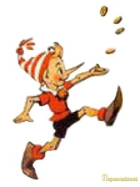
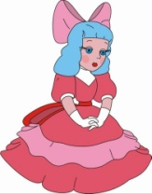
Кроссворд
Базилио
1
1. Кому принадлежат эти слова: “Глаза-то слепые…Показалось – это собачонка на дереве”.
чулан
2
Пьеро
3
2. Куда Мальвина велела Артемону отвести провинившегося Буратино?
харчевня
4
Артемон
5
3. Кто спасался бегством от полицей- ских собак верхом на зайце?
Тортилла
6
4. Где Буратино расстался с одним из золотых, подаренных ему Карабасом Барабасом?
нож
7
школа
8
5. Верный пес Мальвины.
6. Черепаха с золотым ключиком.
7. Что было в руках у разбойника – кота Базилио, гнавшегося за Буратино?
8. Куда отправился Буратино с азбукой, но так и не дошел?

Slide 8
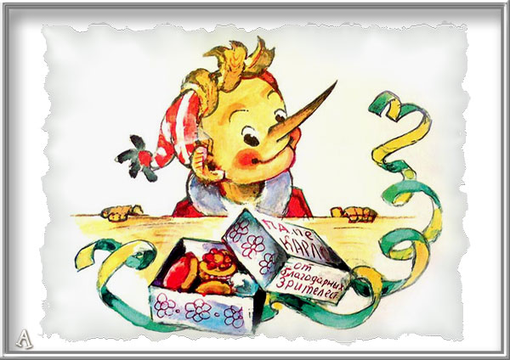
Викторина

Slide 9
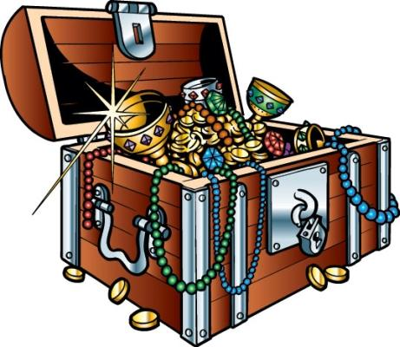
Волшебный сундучок

Slide 10
Волшебный сундучок
Тридцать три родных сестрицы В книге той должны вместиться. Книгу эту Буратино наш возьмет, Папе Карло вслух ее прочтет.
Азбука

Slide 11
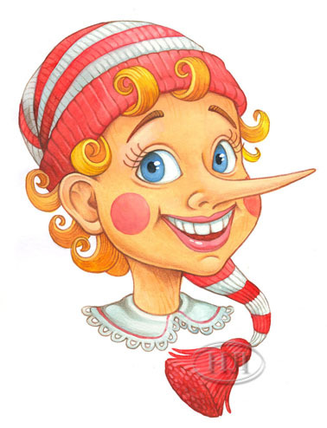
Волшебный сундучок
Из носка ему был сшит, замечательный на вид.
Колпак

Slide 12
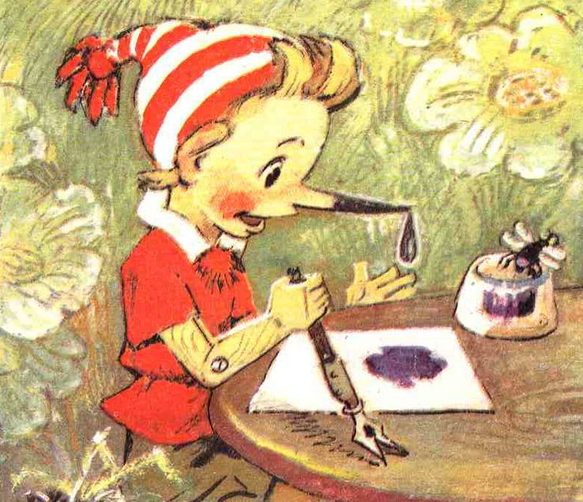
Волшебный сундучок
Очень трудная задача, фрукты счесть нам не задача.
Яблоко

Slide 13
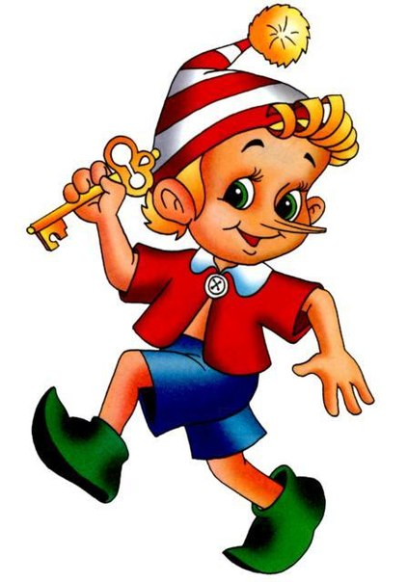
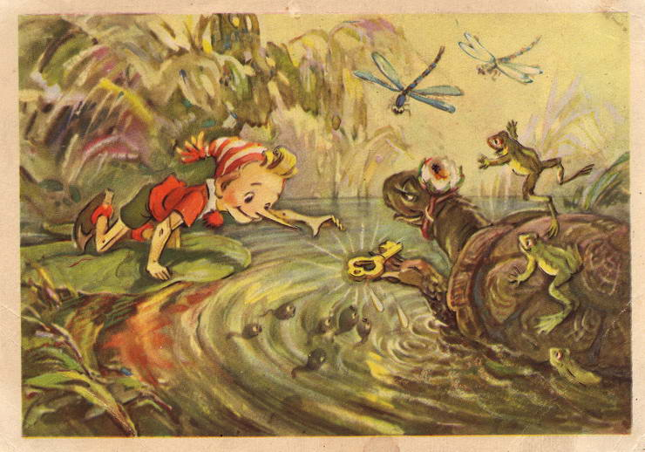
Волшебный сундучок
Хвост во дворе, нос в конуре, Кто хвост повернет, тот в чудесный театр войдет.

Slide 14
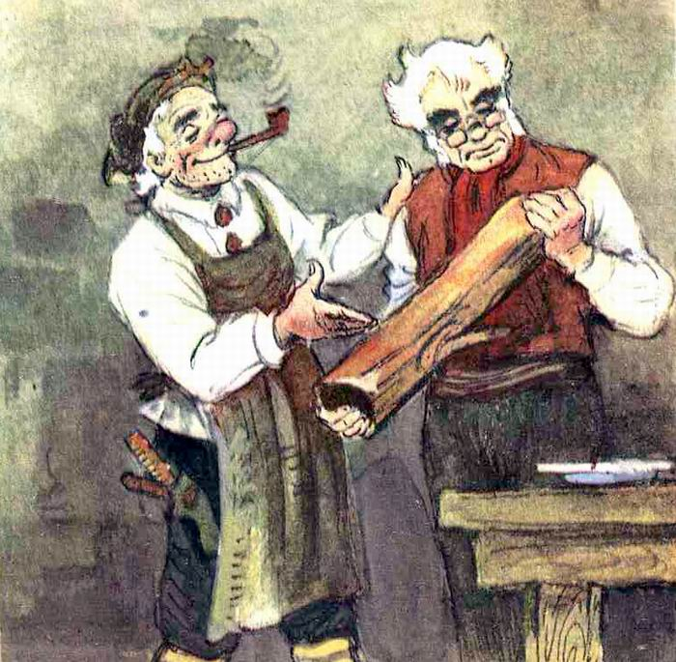
Волшебный сундучок
Его Джезеппе папе Карло дал, а папа Карло из него куклу нам выстрогал
полено

Slide 15
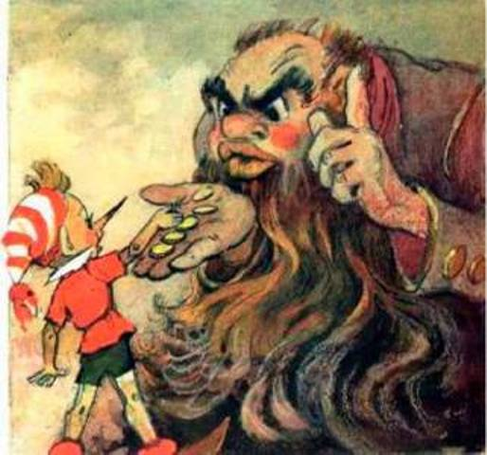
Волшебный сундучок
В стране дураков есть волшебное поле Станешь богатым, не зная и горя. Возьми их в ямке закопай, Наутро чуда жди не засыпай.

Slide 16
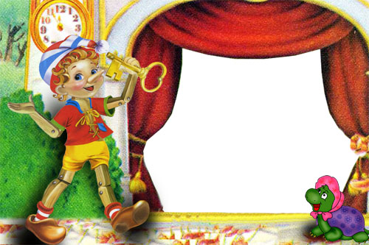
Кто это?

Slide 17
В стране сказочных героев.

Slide 18
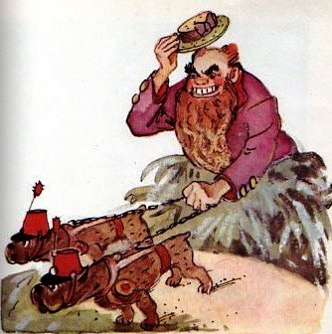
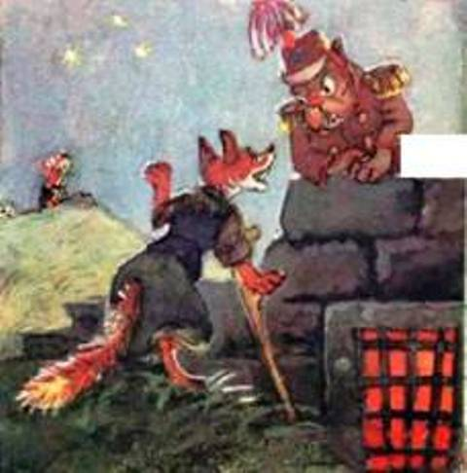
Породы собак
Бассет-хаунд, такса, борзая, спаниель, овчарка, сеттер, такса, ротвейлер, боксёр, болонка, доберман-пинчер, кокер - спаниель, колли, пекинес, бультерьер, долматин, лайка, бульдог, кавказская овчарка, пудель, ньюфаунленд, пойнтер, ризеншнауцер
Полицейские доберман-пинчеры
Полицейский
бульдог
Пудель

Slide 19
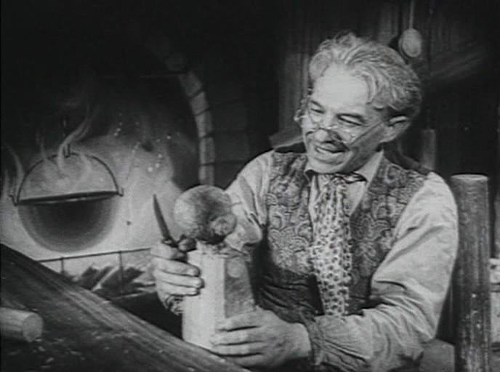
«Мастерская папы Карло».

Slide 20
«Угадай мелодию».

Slide 21
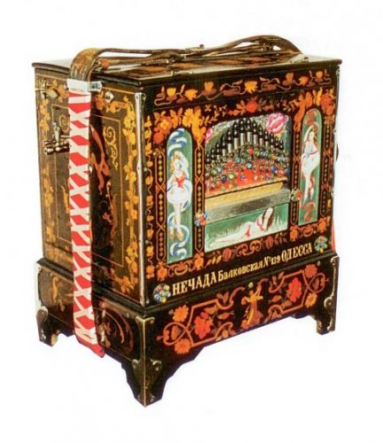
«Поле чудес»
Шарманка
Слово обозначает музыкальный инструмент, принадлежащий одному из героев «Золотого ключика…»

Slide 22
«Отыщи знакомые имена».
м | а | л | ь | с | к | а | р | а | р
ъ | з | п | в | о | б | у | ь | б | а
л | м | п | и | н | а | р | ф | б | с
д | м | ь | е | р | т | а | ю | б | б
у | в | я | я | о | ю | т | и | а | а
р | е | м | а | р | н | к | н | з | р
ц | ч | п | к | а | р | в | о | и | а
д | ж | у | й | з | л | о | ю | л | б
м | е | з | е | п | п | е | л | и | а
а | р | т | е | м | о | н | б | о | с

Slide 23
«Отыщи знакомые имена».
м | а | л | ь | с | к | а | р | а | р
ъ | з | п | в | о | б | у | ь | б | а
л | м | п | и | н | а | р | ф | б | с
д | м | ь | е | р | т | а | ю | б | б
у | в | я | я | о | ю | т | и | а | а
р | е | м | а | р | н | к | н | з | р
ц | ч | п | к | а | р | в | о | и | а
д | ж | у | й | з | л | о | ю | л | б
м | е | з | е | п | п | е | л | и | а
а | р | т | е | м | о | н | б | о | с

Slide 24
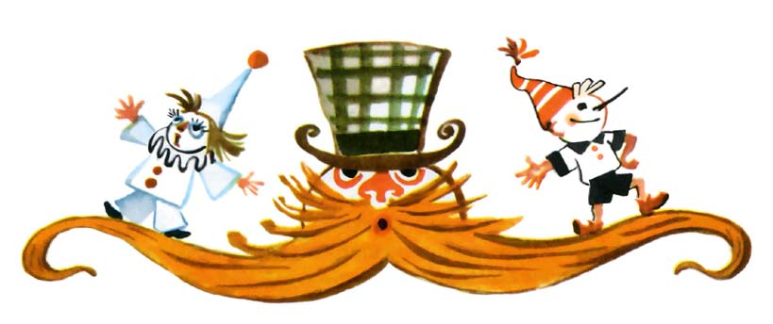
Спасибо за внимание!

